Slide 1

Импортозамещение генератора отчётовC#
Notes:
https://pixabay.com/illustrations/monitor-binary-binary-system-1307227/

Slide 2
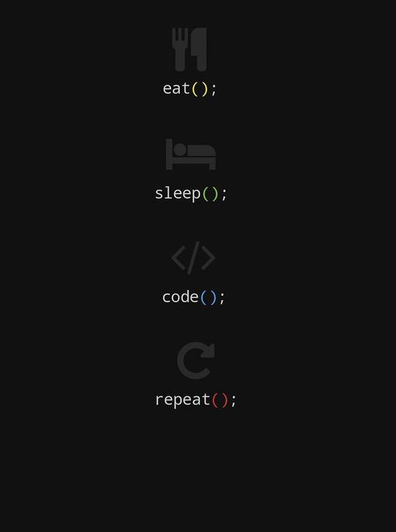
Задача
Проблема
Во многих проектах КРОК часто используется
построение отчётов при помощи какого-либо
готового зарубежного программного продукта
(Microsoft SQL Server Reporting Services,
Telerik Reporting и многие другие). В
настоящее время все эти компоненты в том
или ином виде сейчас недоступны для новых
проектов.

Slide 3

Задача
Задача
Ознакомиться с реализованными
проектами, в которых есть блок отчётов и
возможностями пакета FastReports;
Выбрать и реализовать отчёт в дизайнере FastReports;
Реализовать прототип веб-приложения
на базе React/TypeScript;
Интегрировать вызов FastReports в веб-
приложение.

Slide 4
Задача
Варианты решений
Веб-приложение FastCore на React/Typescript
Веб-приложение FastCube на ReactJS
Веб-приложение FastReport на Blazor
В процессе разработки был выбран Blazor, как самый актуальный и поддерживаемый на данный момент фреймворк

Slide 5
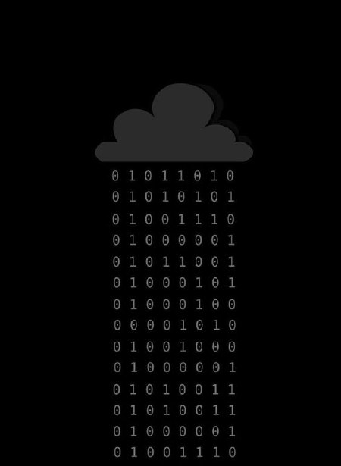
Задача
Технологии
С# - язык программирования, Blazor – фреймворк для совместной разработки пользовательского интерфейса и серверной части
FastReports.Web, FastReports.Core – пакеты для построения отчетов
MSSQL - база данных
Наш очаровательный GitLab – в качестве системы контроля версий

Slide 6

Задача
Итоги
>0
>0
>30
Строчек кода скопировано
Коммитов в гитлабе
Чашек кофе выпито

Slide 7
Задач
Итоги
…за время своей практики, я:
Поработала с GitLab
Немного разобралась в реакте и ts
Также с sql, mssql, select-запросами и подключением к
Попробовала себя в разработке на c#
А также:
Многое узнала о промышленной разработке и устройстве IT компании
Пообщалась с очень классными и интересными людьми
Почувствовала себя частью чего-то масштабного

Slide 8
Задача
Благодарности
Лучший мастер на все руки)
Потрясающий тех-эксперт
Спасибо за помощь

Slide 9
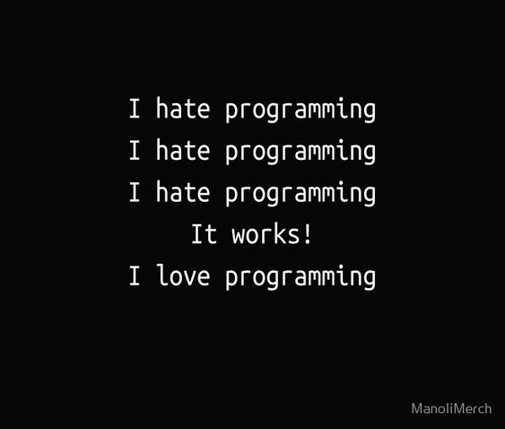

Задача
Спасибо за внимание!
Разработка по гайдам 2х-летней давности:
Когда все ушли в отпуска :(

